Slide 1
Département d’Informatique
Master 1 Modèles Intelligents et Décision (MID)
Ergonomie & Responsive Design
Mme Asma SARI née AMRAOUI
amraoui.asma@gmail.com
Année universitaire: 2019 - 2020

Slide 2
Partie 1 Ergonomie informatique

Slide 3
Ergonomie informatique
L'ergonomie informatique a pour objectif l'amélioration du dialogue homme - ordinateur.
Dans le domaine de l'informatique, on distingue en général ergonomie du logiciel et ergonomie web.
Cette distinction entre logiciel et web tend cependant à se réduire, de plus en plus d'applications professionnelles passant à une problématique web.

Slide 4
Ergonomie informatique
L'interface est le seul canal de communication entre l'utilisateur final et le produit informatique qu'il utilise. Cette interface doit donc être conçue de façon à rendre concrets et évidents des traitements informatiques qui sont par essence abstraits.
L'interaction entre l'utilisateur et l'interface est nécessairement physique : elle passe par la vision, l'audition, le toucher, la motricité.
On s'intéresse donc aussi à l'ergonomie des dispositifs d'entrée (clavier, souris, trackball, joystick, voix, gestes…) et de sortie, d'affichage des données (écrans, pda, imprimantes…).

Slide 5
UX design User eXperience
Part de l’observation des comportements utilisateurs et de leurs usages afin de leur proposer une interface qui leur corresponde et en facilite la prise en main et leurs actions.
Ainsi pour rendre les interfaces plus efficaces et plus faciles d’utilisation, les ergonomes collaborent étroitement avec les designers pour réaliser une conception centrée sur les utilisateurs. Tout repose sur l’expérience utilisateur (UX) et se termine sur la réalisation des objectifs des utilisateurs finaux.

Slide 6
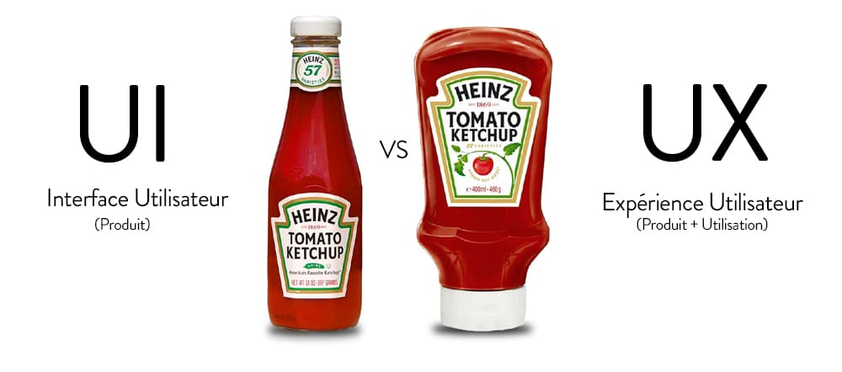
UX design User eXperience

Slide 7
Principes Visualisation
Nous avons l'habitude de lire une page de gauche à droite et de haut en bas.
Tout logiciel se doit donc d'adopter cette même logique.
Notre vision se focalise sur un point central, puis sur la périphérie.
Plus on s'écarte du point central, moins l'être humain remarque de détails.

Slide 8
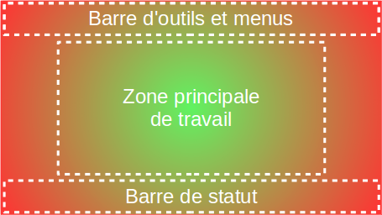
Principes Visualisation

Slide 9
Principes Icones
Utiliser une icône standard pour indiquer le type de message.
Le mauvais choix d'une icône peut engendrer des incompréhensions, voir des erreurs d'utilisation par un utilisateur.
Cette icône, représentant une loupe, peut avoir plusieurs significations tels « chercher » ou encore « zoomer ».
Les icônes doivent être à la bonne taille, ni trop petites, ni trop grandes

Slide 10
Principes Texte
Il faut privilégier les polices standards et libres de droits.
On se limitera également à deux, voire trois polices maximum, pour des raisons de clarté.

Slide 11
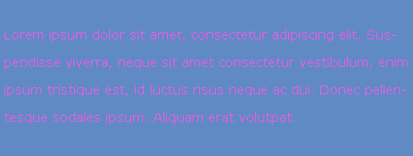
Principes Texte
Mauvaise IHM

Slide 12
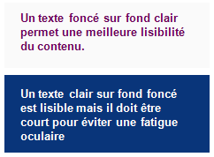
Principes Texte
Bonne IHM

Slide 13
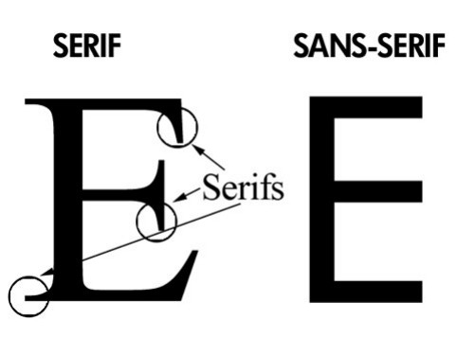
Principes Texte
L'usage de typographies sans empattement (sans sérif), comme l'Arial reste préférable.
Police sans sérif

Slide 14
Principes Temps de réponse
Si on peut se permettre de laisser l'utilisateur attendre une ou deux secondes, au-delà, il faut penser à l'attente qu'il devra subir.
Pour cela, il faut mettre en place, idéalement, une barre de progression accompagnée ou non d'explications textuelles, permettant à l'utilisateur de connaître le niveau d'avancement de la tâche.

Slide 15
Principes Jeu de couleurs
Il faut faire attention au contraste, afin de ne pas agresser les yeux.
Il faut limiter au strict minimum le nombre de couleurs utilisés.
http://www.colorblender.com/

Slide 16
Principes Jeu de couleurs

Slide 17
Risques d’une mauvaise IHM

Slide 18
Evolution des interfaces
Responsive Web Design
La conception des interfaces mobiles et tactiles s'appuie sur les critères ergonomiques pour le Web général.

Slide 19
Utilisation des interfaces mobiles

Slide 20
Utilisation des interfaces mobiles
Une main, pouce

Slide 21
Utilisation des interfaces mobiles
Deux mains, pouce et index

Slide 22
Utilisation des interfaces mobiles
Deux mains, pouces

Slide 23
Interfaces mobiles
Affichage différent : la taille de l’écran est bien plus réduite que sur un ordinateur, la résolution est souvent inférieure, et les proportions de l’écran ne sont pas obligatoirement les mêmes non plus.
Principes d’interaction nouveaux : adieu la souris, on navigue au doigt.

Slide 24
Interfaces mobiles Principes
Adapter l’affichage au petit écran
Agrandir les zones cliquables
Selon les lignes-guides Microsoft, chaque élément cliquable doit ainsi avoir une taille minimum d’environ 7mm et être espacé des autres éléments d’au moins 2 mm, pour éviter tout problème de visée.
Indiquer où on se trouve dans l’application
Limiter l’utilisation du clavier
Rendre les éléments cliquables reconnaissables
Assurer la continuité des contenus

Slide 25
Conclusion
Une bonne IHM répond positivement aux points suivants :
Utilisabilité/simplicité : est-il facile d'utiliser le logiciel ?
Explicité : le logiciel peut-il être utilisé sans notice ?
Convivialité : le logiciel est-il agréable à utiliser ?
Fonctionnalité : le logiciel répond-il aux besoins ?
Erreurs maîtrisées : les messages d'erreurs sont-ils explicites ?

Slide 26
Partie 2 Responsive Design

Slide 27
Introduction
Lors de la création de sites web il y a quelques années il fallait penser à le rendre compatible sur tous les navigateurs.
Maintenant il est important d’avoir un site Internet qui soit consultable sur un smartphone ou une tablette.

Slide 28
Responsive design
Le terme de "Responsive Web design" a été introduit par Ethan Marcotte en mai 2010.
Approche de conception Web qui vise à l'élaboration de sites offrant une expérience de lecture et de navigation optimales pour l'utilisateur quelle que soit sa gamme d'appareil (téléphones mobiles, tablettes, moniteurs d'ordinateur de bureau).
Une expérience utilisateur "Responsive" réussie implique un minimum de redimensionnement (zoom), de recadrage, et de défilements multidirectionnels de pages.

Slide 29
Responsive design

Slide 30
Responsive design

Slide 31
Alternatives au responsive
Site dédiée
Application native
Version responsive

Slide 32
Pourquoi ne pas créer 2 sites : mobiles et classique ?
Duplicate content
Maintenance difficile
En créant un seul site responsive vous économisez du temps et de l'argent et vous êtes sûr que le contenu est à jour pour tous les appareils.

Slide 33
Comment tester le responsive ?
Consultez votre site sur smartphone et tablettes si le site s'affiche en entier comme sur votre PC mais plus petit parce que le navigateur a fait un zoom arrière pour qu'il tienne en largeur c'est que le site n'est pas responsive.
Consultez votre site dans votre navigateur réduisez la largeur de la fenêtre : si une barre de défilement horizontale apparaît c'est que le site n'est pas responsive.
Utilisez notre page de test du responsive design
http://www.lauyan.com/test-rwd/
Utilisez l’inspecteur d’élèments de votre navigateur

Slide 34
Mobile first
Plutôt que de faire votre première maquette complète version « desktop » les webdesigners sont incités à commencer par proposer la version mobile, qui est généralement la plus simple.
Cette pensée a pour objectif d'améliorer l’UX design.
L’élaboration d'une interface ergonomique sous la contrainte d'un faible espace d'affichage force à épurer au maximum les éléments visibles par l’utilisateur final. Une tendance que l'on retrouve de plus en plus dans l’ergonomie des interfaces web.

Slide 35
Techniques utilisées
Media queries
Viewport
Grilles CSS

Slide 36
Media Queries
Fonctionnalité offerte par le langage CSS, qui permet de mettre en page les sites web pour faire en sorte que le design s'adapte à toutes les résolutions d'écran.
Elles permettent d'écrire des règles qui disent à l'ordinateur par exemple :
« Si la largeur de l'écran est supérieure à X et inférieure à Y, alors placer ce bloc en-dessous du précédent »

Slide 37
Media Queries
Smartphone, 576px and up
@media (min-width: 576px) { ... }
Tablettes, 768px and up
@media (min-width: 768px) { ... }
PC de bureau desktops, 992px and up @media (min-width: 992px) { ... }
Large desktops, 1200px and up
@media (min-width: 1200px) { ... }

Slide 38
Media Queries
@media screen and (max-width: 480px)
{
nav
{
display: block;
width: 100%;
}
}

Slide 39
Balise Link
<link rel="stylesheet" media="screen" href="screen.css" type="text/css" />
<link rel="stylesheet" media="print" href="print.css" type="text/css" />
<link rel="stylesheet" media=“handheld" href="print.css" type="text/css" />

Slide 40
Le viewport sur les mobiles
<meta name="viewport" content="width=device-width" />
Ainsi, le navigateur des appareils mobiles comprendra qu'il ne doit pas simuler de largeur d'écran plus grande et votre site s'affichera correctement.

Slide 41
Les grilles
Le concept de grille fluide consiste en un dimensionnement relatif des différents blocs de la page.
Les unités relatives comme les pourcentages ou les EM sont assez adaptées pour cela, beaucoup plus que les unités absolues comme les pixels ou les points.

Slide 42
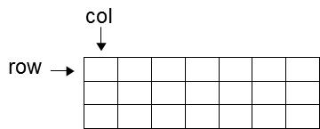
Les grilles
Une grille est découpée en rangées (row), et colonnes (col)

Slide 43
Les grilles
Une grille est constituée de repères (axes) verticaux et/ou horizontaux, séparés par des gouttières permettant de structurer le contenu.
Aux moyens de propriétés CSS3, il est possible de modifier la façon dont votre contenu s’adapte aux différentes tailles des appareils utilisés.
La majorité des grilles disposent de marges latérales, afin que l'œil puisse bénéficier d'un confort de lecture.

Slide 44
Les grilles 12 colonnes

Slide 45
Responsive frameworks
Bootstrap
Foundation
Gumby
Skeleton

Slide 46
Bootstrap
Bootstrap est un fichier CSS. Il comporte de nombreuses classes que l'on peut utiliser directement dans les balises HTML.

Slide 47
Les grilles de Bootstrap
La grille de Bootstrap comporte 12 colonnes
Le découpage en colonnes est tout simplement une division en pourcentage de la largeur de la fenêtre.
Une rangée prend la hauteur du plus gros élément qu'elle contient.

Slide 48
Les grilles de Bootstrap

Slide 49
Les grilles de Bootstrap
Voir le contenu du fichier bootstrap.css
Voir exemple de bootstrap

Slide 50
Partie 3 Langage Less

Slide 51
Ce qu’on ne peut pas faire avec CSS
Imbrication des sélecteurs
Maintenance difficile des fichiers CSS.
À chaque changement de couleur, vous devriez éditer vos fichiers à l'aide de la fonction « rechercher / remplacer ».
Quelle perte de temps !

Slide 52
Simplification des CSS
xCSS
Less
Sass (Syntactically Awesome Stylesheets)
A ne pas confondre avec SaaS (Software As A Service).
SCSS (Sassy CSS)

Slide 53
LESS
Basé sur le langage CSS
Il permet:
l’utilisation de variables
la définition de règles imbriquées (héritage)
la création de fonctions
la mise en place d’opérations complexes
l’altération des couleurs
Pour convertir une syntaxe LESS (format .less) à un format CSS valide, il faudra utiliser un compilateur.

Slide 54
Utilisation des constantes
@blue: #17B6FF;
@magenta: #FF17B6;
@lime: #B6FF17;
@green: #1BFF17;
#header { background: @blue; }
#footer { background: @magenta; }

Slide 55
Utilisation des constantes CSS généré
#header { background: #17B6FF; }
#footer { background: #FF17B6; }

Slide 56
Eviter la redondance
.border-radius
{
-moz-border-radius: 10px;
-webkit-border-radius: 10px;
border-radius: 10px;
}
#foo { .border-radius; }
Sur un élément, cette transformation peut paraître triviale, mais si vous devez appliquer des bordures arrondies sur 50 éléments.

Slide 57
Eviter la redondance CSS généré
#foo
{
-moz-border-radius: 10px;
-webkit-border-radius: 10px;
border-radius: 10px;
}

Slide 58
Utilisation des paramètres
.border-radius(@radius) {
-moz-border-radius: @radius;
-webkit-border-radius: @radius;
border-radius: @radius;
}
#foo {
.border-radius(10px);
}

Slide 59
Utilisation des paramètres CSS généré
#foo {
-moz-border-radius: 10px;
-webkit-border-radius: 10px;
border-radius: 10px;
}

Slide 60
Imbrication des sélecteurs
#foo {
background: lemon;
bar { color: lightblue; }
baz { color: orange; }
}

Slide 61
Imbrication des sélecteurs CSS généré
#foo { background: lemon; }
#foo bar { color: lightblue; }
#foo baz { color: orange; }

Slide 62
Conclusion
Un Framework CSS (Bootstrap) fournit un nommage et des classes génériques réutilisables, une façon d’accélérer son workflow et de faciliter la maintenance de ses projets.
Pour LESS, les fichiers .less créés doivent être compilés, ainsi il faut charger un script JavaScript sur la page.
L'inconvénient est que sans JS, pas de style.

